Slide 1






www.laagroexpo.com
#AgroConciente

Slide 2



www.laagroexpo.com
#AgroConciente

Slide 3


Slide 4


Slide 5


Slide 6


www.laagroexpo.com
#AgroConciente

Slide 7


Slide 8



Slide 9
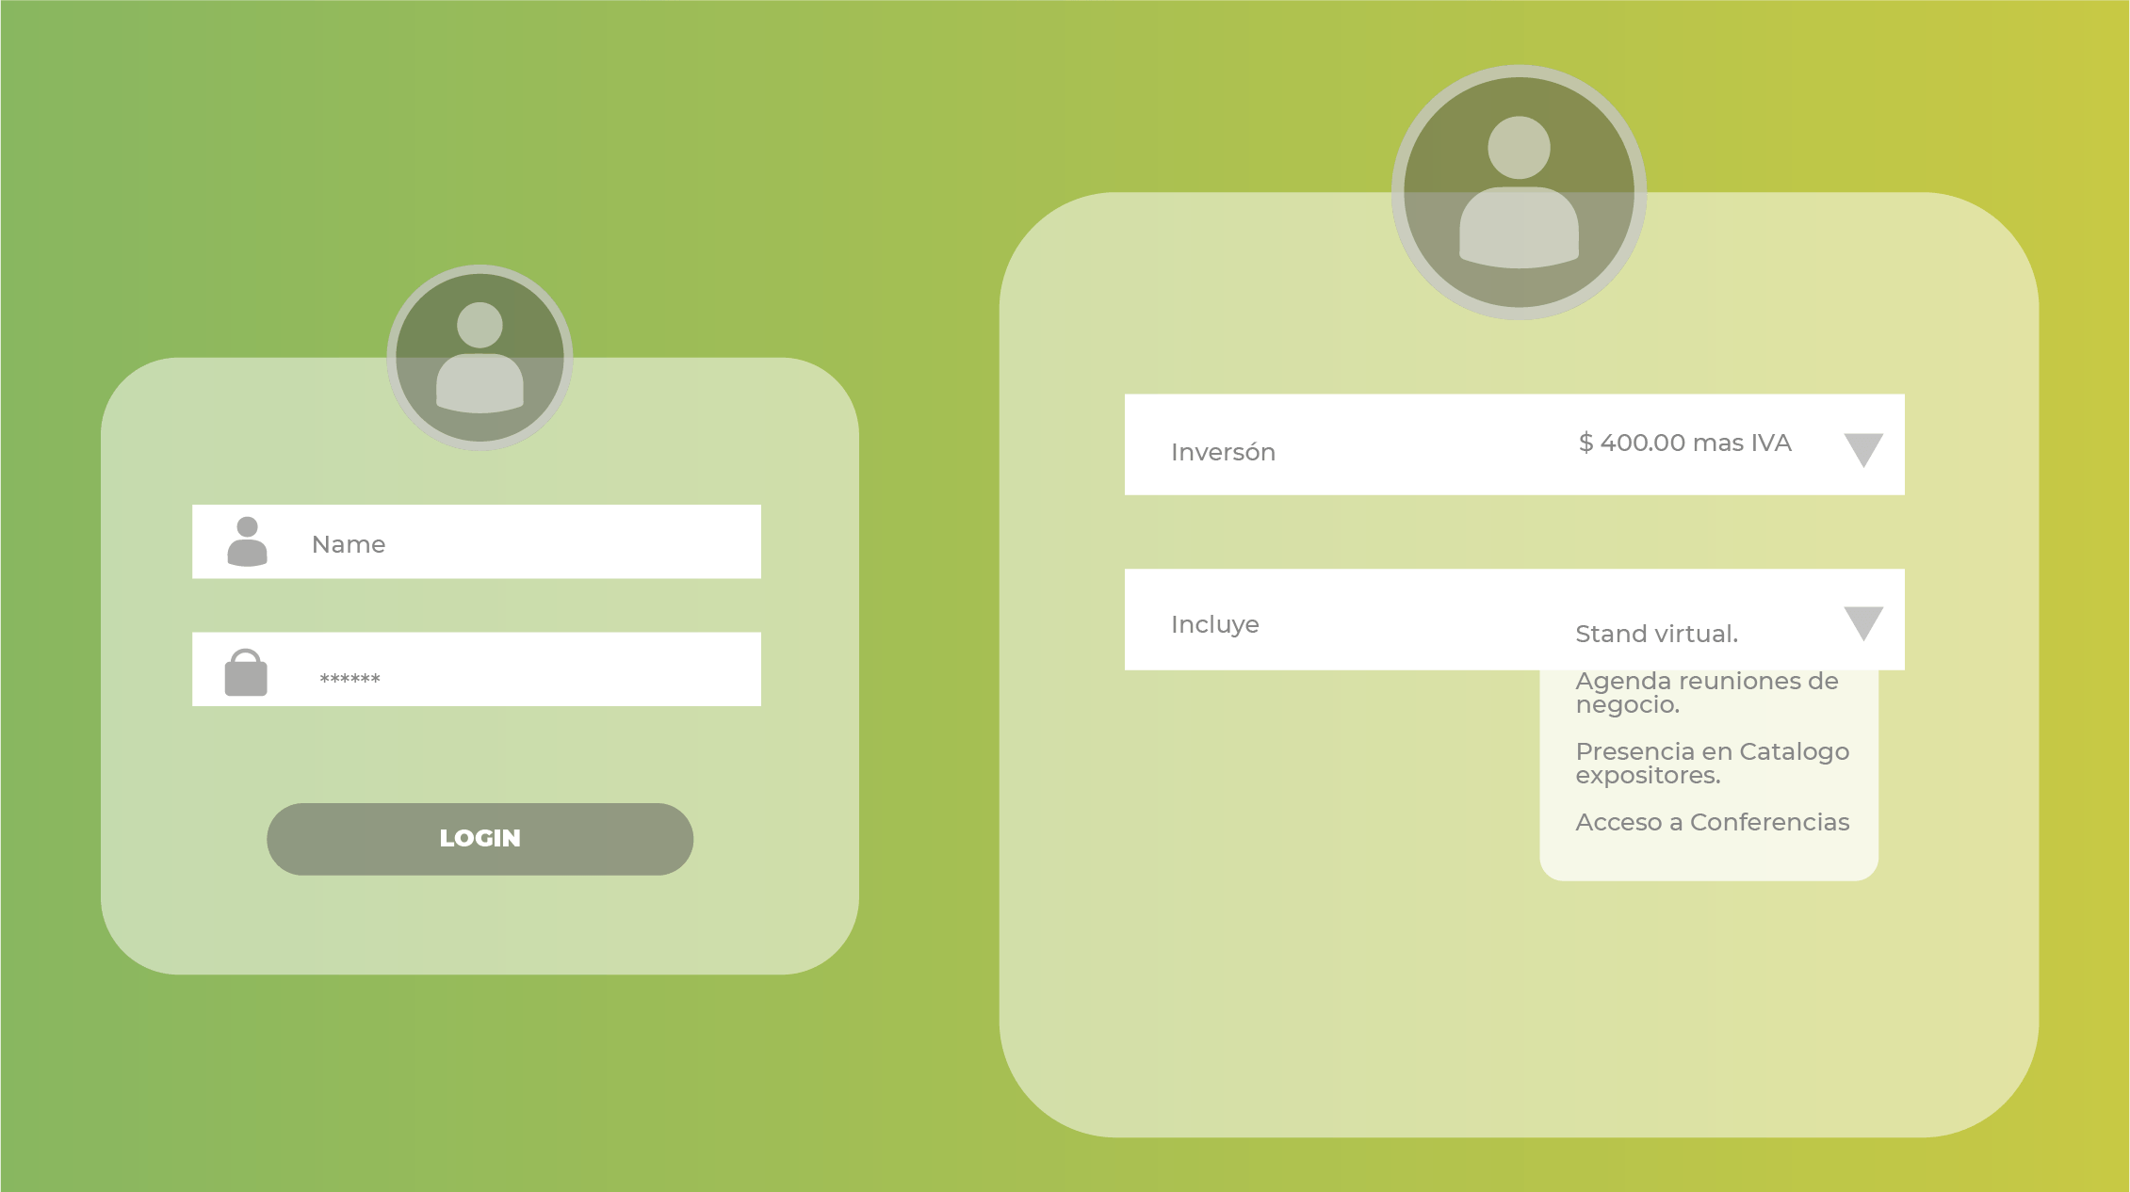

Slide 10


Slide 11


